Slide 1

제품 소개자료
설치 없이, 로그인 없이,
내 PC에서 바로 켜는
Oracle DB 실시간 모니터링 도구
OraPulse
Oracle DB Monitor
v1.0008
2026. 09

Slide 2
CONTENTS
목차
01
개요
OraPulse가 무엇이고, 왜 만들었는가
02
핵심 특징
한눈에 보는 주요 기능 요약
03
화면 미리보기
연결 화면 · 대시보드 · SQL 실행기
04
기능 상세
Main · Ops · Recovery · SQL 4개 탭
05
보안 & 세션 관리
암호화, 자동 연결 해제
06
배포 방식
단일 실행파일 · 설치 프로그램 · 트레이 아이콘
07
기술 스택 & 향후 계획
아키텍처와 로드맵
OraPulse
02 / 13

Slide 3
OVERVIEW
개요 -- OraPulse는 왜 필요한가
기존 방식의 불편함
OraPulse의 접근
✗
무거운 상용 모니터링 툴
✓
브라우저만 있으면 실행
설치·라이선스·별도 서버 구축이 필요
exe 하나로 로컬에서 웹 서버 + 대시보드 구동
✗
SSH + 수동 SQL 조회
✓
로그인 없는 단일 사용자 구조
매번 v$ 뷰를 직접 짜서 상태 확인
DB 계정/비밀번호가 곧 로그인, 서버 계정 불필요
✗
공용 계정/서버 공유 부담
✓
127.0.0.1 전용 바인딩
여러 사람이 접속 정보를 나눠 써야 함
내 PC 밖에서는 아예 접근 자체가 불가능
OraPulse
03 / 13

Slide 4
KEY FEATURES
핵심 특징 한눈에 보기
실시간 대시보드
운영/복구 진단
SQL 실행기
인스턴스 정보, 세션, CPU/메모리, 대기 이벤트를 15초 주기로 자동 새로고침
Top SQL, Instance Efficiency, Undo/Redo, 테이블스페이스, ARCHIVELOG 상태까지
SELECT 전용 안전 쿼리 실행 + 결과 200행 캡
테이블 통계 관리
즐겨찾기 (암호화)
자동 세션 정리
개별/일괄 통계 수집 + 테이블 속성(컬럼·인덱스) 조회
자주 쓰는 접속 정보를 AES-256-GCM으로 암호화해 로컬 저장
브라우저를 닫으면 유예 시간 후 DB 연결을 자동 종료
OraPulse
04 / 13

Slide 5
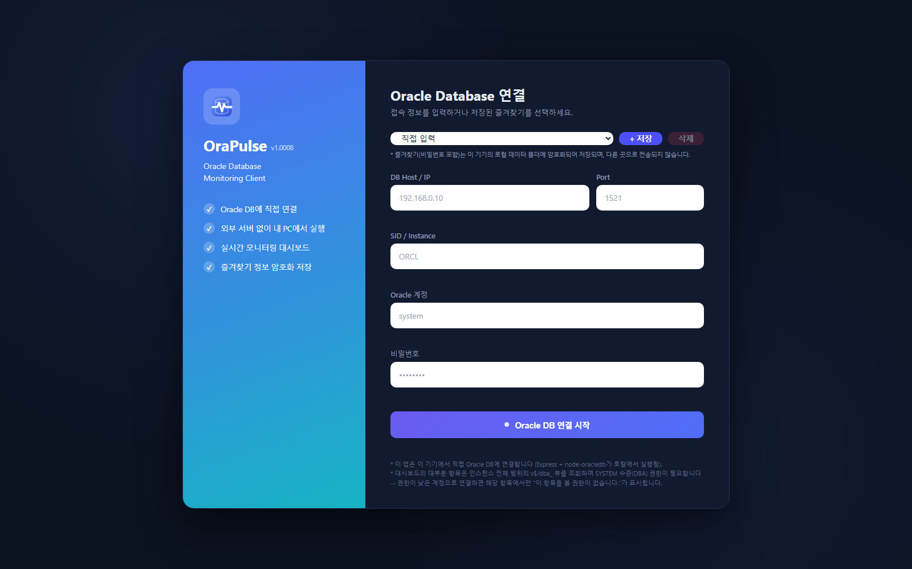
SCREEN 1 / 3
화면 미리보기 -- 연결 화면
•
즐겨찾기 드롭다운
저장해둔 접속 정보를 선택만 하면 바로 연결
•
암호화 저장
즐겨찾기(비밀번호 포함)는 이 기기에 AES-256-GCM으로 암호화 저장
•
계정 제한 없음
SYSTEM뿐 아니라 임의의 Oracle 계정으로 연결 가능
OraPulse
05 / 13

Slide 6
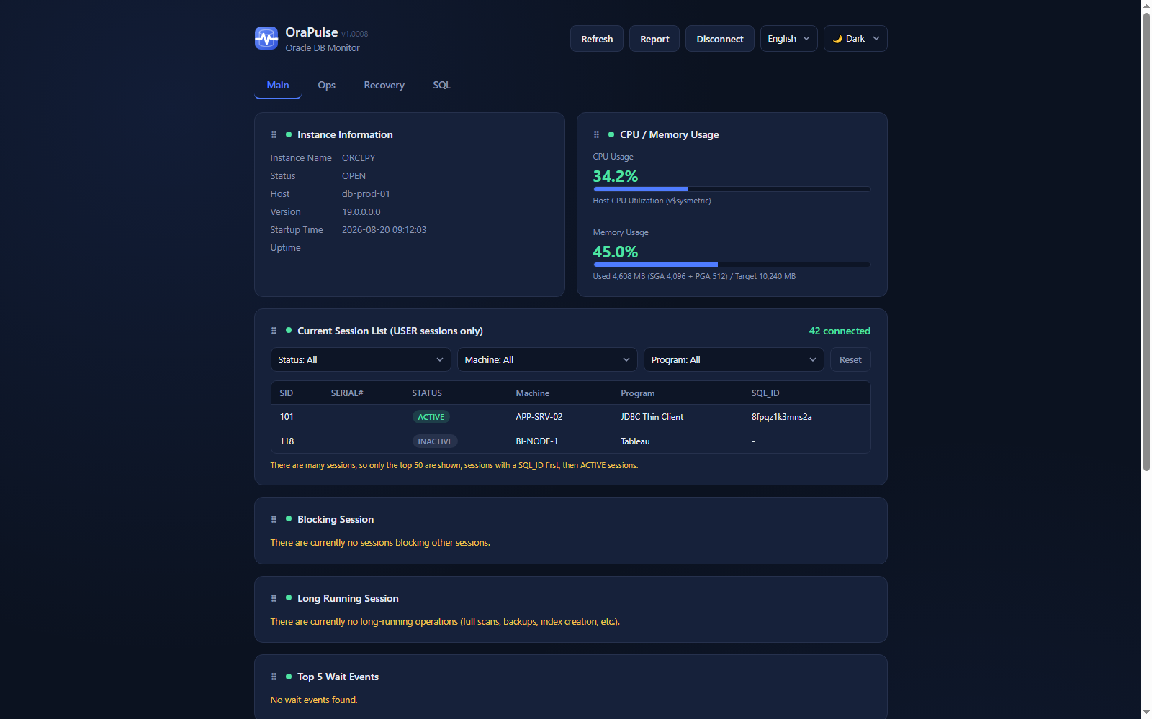
SCREEN 2 / 3
화면 미리보기 -- 메인 대시보드
•
인스턴스 정보
이름, 상태, 호스트, 버전, 기동 시각을 한눈에
•
CPU/메모리 사용률
v$sysmetric, SGA+PGA 기준 실시간 게이지
•
세션/차단/장기작업
현재 세션, 블로킹, Long Running Operation 감시
•
15초 자동 새로고침
탭을 바꿔가며 지켜볼 필요 없이 항상 최신 상태
OraPulse
06 / 13

Slide 7
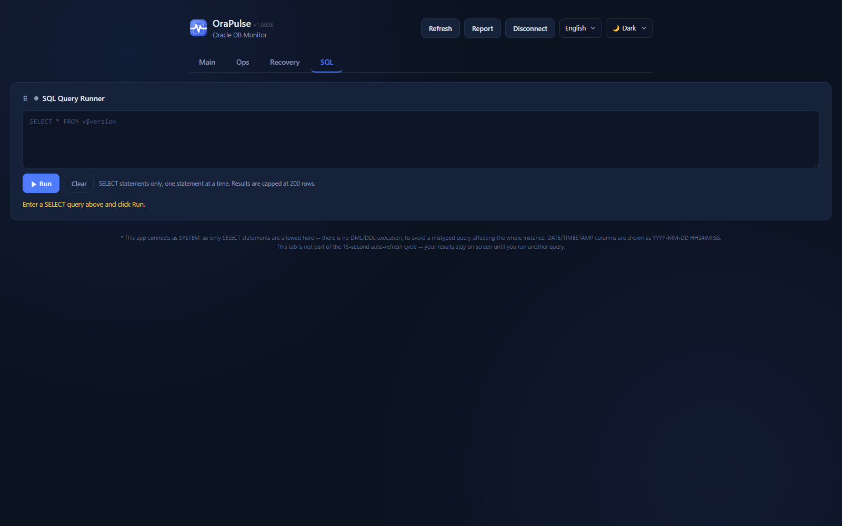
SCREEN 3 / 3
화면 미리보기 -- SQL 실행기
•
SELECT 전용
DML/DDL은 아예 실행 불가 -- 운영 사고 원천 차단
•
결과 최대 200행
큰 결과는 FETCH FIRST/WHERE로 직접 좁히도록 안내
•
자유로운 조회
임의 테이블/뷰를 즉석에서 조회, CLOB도 문자열로 표시
OraPulse
07 / 13

Slide 8
FEATURES IN DETAIL
주요 기능 -- 4개의 탭
Main
Ops
Recovery
SQL
실시간 상태
운영 진단
복구 상태
쿼리 실행
-
인스턴스/세션/CPU/메모리
-
Top SQL (실행시간/CPU/버퍼)
-
ARCHIVELOG 모드/공간
-
SELECT 전용 안전 실행기
-
차단 세션 · 장기 실행 작업
-
Instance Efficiency %
-
최근 백업 이력
-
결과 200행 캡
-
Top 5 대기 이벤트
-
Load Profile, Undo/Redo
-
Alert Log 이상 징후 분석
-
세션별 실행 SQL 상세 조회
-
테이블 통계 수집 현황
-
테이블스페이스 I/O
-
최근 DML 추적
-
Kill Session (IMMEDIATE)
OraPulse
08 / 13

Slide 9
SECURITY
보안 & 세션 관리
🔒
🔒
🍪
⏱
AES-256-GCM 암호화
127.0.0.1 전용
서버사이드 세션
브라우저 종료 시 자동 해제
즐겨찾기 접속 정보와 주간 리포트용 스냅샷 이력의 DB 주소/계정 정보를 대칭키로 암호화해 로컬에 저장. 키 파일도 이 기기에만 존재.
서버가 로컬 루프백 주소에만 바인딩되어 같은 PC의 브라우저 외에는 네트워크상 접근 경로 자체가 없음.
로그인 정보는 서버 메모리에만 보관되고 브라우저 쿠키에는 세션 ID만 저장돼 DB 비밀번호가 쿠키에 노출되지 않음.
탭을 닫으면 잠깐의 유예 시간 후 DB 연결을 자동 종료해, 실수로 켜둔 채 방치되는 연결을 방지.
OraPulse
09 / 13

Slide 10
DISTRIBUTION
배포 방식
단일 실행 파일
폴더형 배포
정식 설치 프로그램
OraPulse_ver_x.xxxx.exe
OraPulse_ver_x.xxxx /
OraPulse-Setup_ver_x.xxxx.exe
exe 파일 하나만 복사하면 어디서든 바로 실행
exe + lib + public, 상용 프로그램 같은 폴더 구조
시작메뉴 등록, 언인스톨러 포함, 관리자 권한 불필요
실행 경험도 함께 개선
✓
트레이 아이콘 상주
✓
버전 관리 (1.NNNN)
콘솔 창 없이 시스템 트레이에서 실행 -- 종료도 트레이 메뉴에서
변경마다 자동 증가, /api/version으로 항상 확인 가능
OraPulse
10 / 13

Slide 11
TECH STACK
기술 스택 & 아키텍처
백엔드
프론트엔드 & 배포
✓
Python + FastAPI
✓
순수 HTML/CSS/JS
Node.js/Express에서 통계 분석 확장을 염두에 두고 전환
프레임워크 없이 직접 구현 -- 백엔드 언어와 완전히 독립적
✓
python-oracledb (Thin mode)
✓
다국어 (한/영) + 다크·라이트 테마
Oracle Instant Client 설치 없이 12.1+ 전 버전 지원
런타임 전환, 새로고침 없이 즉시 반영
✓
요청 단위 커넥션
✓
Inno Setup 설치 프로그램
커넥션 풀 없이 매 요청마다 열고 닫는 단순한 구조
무설치 실행파일부터 정식 인스톨러까지 단계별 배포
✓
PyInstaller 패키징
✓
시스템 트레이 상주 (pystray)
Python 런타임 없는 환경에서도 단일 exe로 실행
콘솔 창 없이 백그라운드 상주, 트레이에서 종료
OraPulse
11 / 13

Slide 12
ROADMAP
향후 계획
01
02
03
04
추세 예측
이상 탐지
SQL 백분위 분석
Alert Log 빈도 분석
테이블스페이스 증가율 등 시계열 데이터를 바탕으로 한 용량 추세 예측
평소 패턴을 벗어난 세션/SQL 실행 시간 등을 자동으로 탐지
실행시간 분포(P50/P90/P99)로 이상 SQL을 통계적으로 선별
ORA 에러 발생 추이를 기간별로 집계해 패턴 파악
* Python 기반 전환의 핵심 목적 -- 통계/데이터 분석 생태계를 그대로 활용해 위 항목들을 자연스럽게 확장
OraPulse
12 / 13

Slide 13
Thank You
OraPulse -- Oracle Database Monitoring Client

